Slide 1
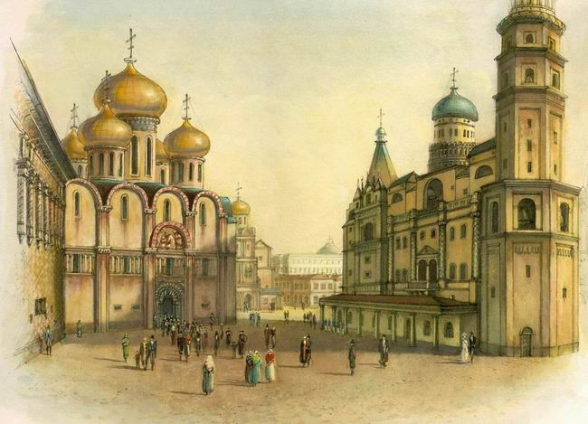
Соборная площадь

Slide 2
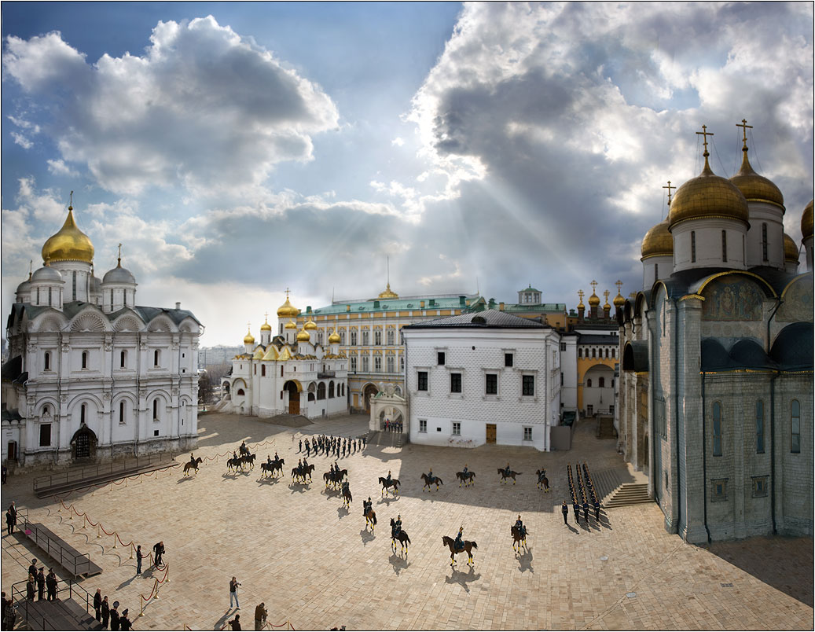
Соборная площадь

Slide 3
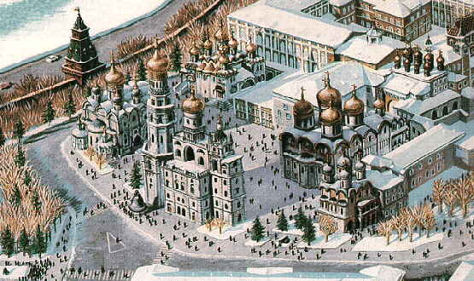
Соборная площадь вид сверху

Slide 4
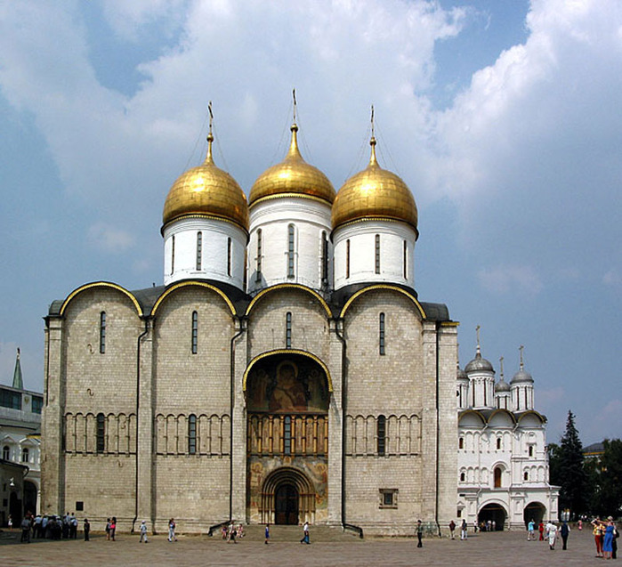
Успенский собор

Slide 5
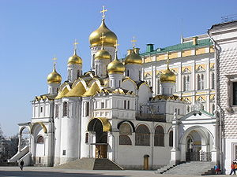
Благовещенский собор

Slide 6
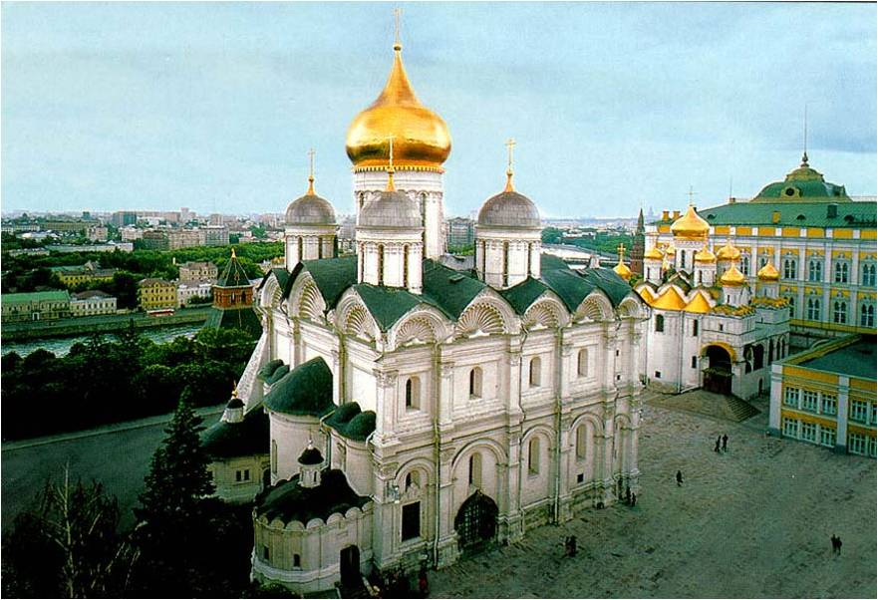
Архангельский собор

Slide 7
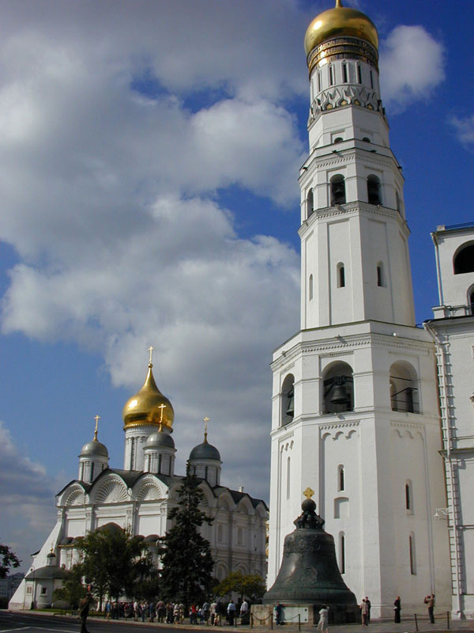
Колокольня Ивана Великого

Slide 8
Автор презентации:
Казакова Майя Геннадиевна учитель начальных классов
МОУ СОШ №1 г.Петровска Саратовской области

